Slide 1
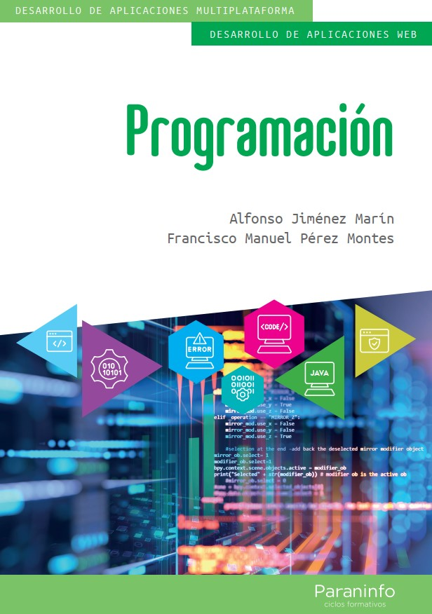
Unidad 4
Funciones

Slide 2
CONTENIDOS
4.1. Conceptos básicos
4.2. Ámbito de las variables
4.3. Paso de información a una función
4.4. Valor devuelto por una función
4.5. Sobrecarga de funciones
4.6. Recursividad

Slide 3
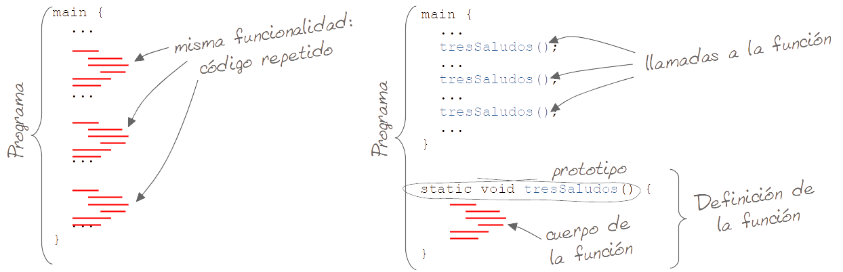
Función: un conjunto de instrucciones agrupadas bajo un nombre y con un objetivo común,
que se ejecuta al ser invocada.
Figura 4.1. Representación de un programa sin y con funciones.

Slide 4
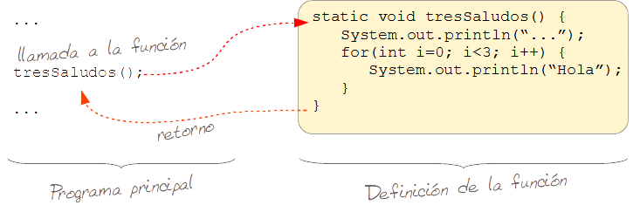
Las instrucciones del programa principal se ejecutan hasta que encuentra la llamada a la función.
La ejecución salta a la definición de la función.
Se ejecuta el cuerpo de la función.
Cuando la ejecución del cuerpo termina, retornamos al punto del programa desde donde se invoco la función.
El programa continua su ejecución.
Figura 4.2. Visualización del flujo de ejecución en la llamada a una función.

Slide 5
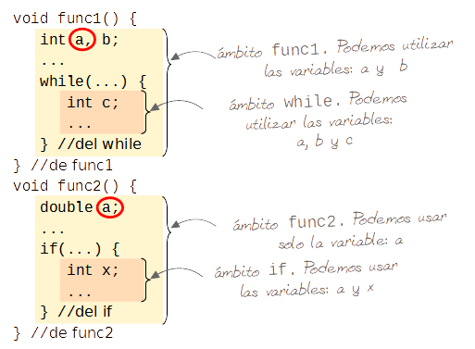
Variables locales
Variables de bloque
Figura 4.3. Ámbitos de distintas variables. Aunque las variables a de func1() y de func2()
(marcadas en rojo) compartan identificador, son variables distintas.

Slide 6
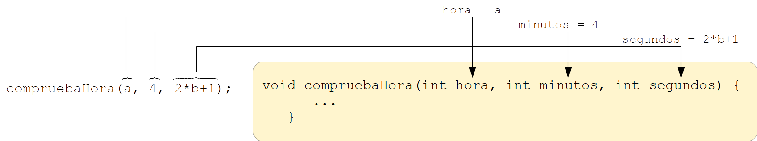
Parámetros: son variables locales de la función que han sido inicializadas en la llamada.
Figura 4.4. Paso de parámetros a una función.

Slide 7
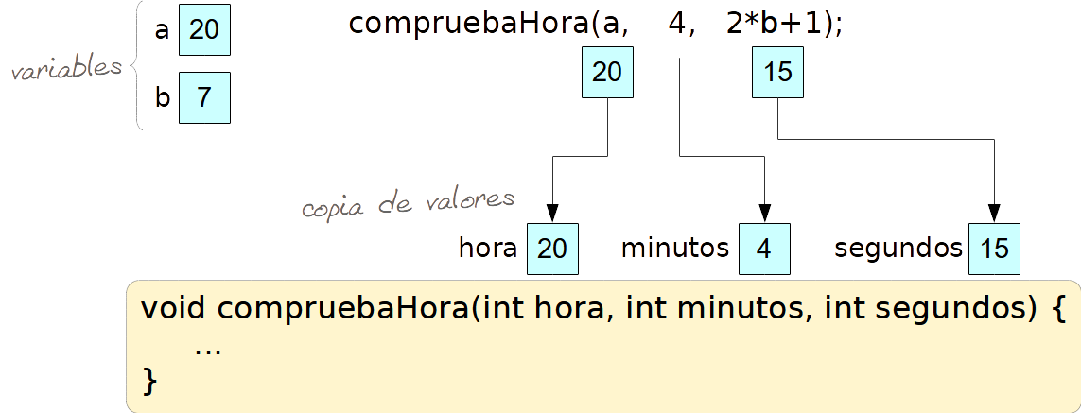
Cualquier cambio en un parámetro de entrada que se efectúe dentro del cuerpo de la función no repercute en la variable o expresión utilizada en la llamada, ya que lo que se modifica es una copia y no el dato original.
Figura 4.5. Mecanismo de copia de valores a los parámetros.

